Slide 1
Предпрофессиональное обучение как условие социального самоопределения будущего врача
Преподаватель кафедры коммуникативных навыков, основ психотерапии, общей и медицинской психологии Мадалиева С.Х.

Slide 2
Актуальность
Поступление в медицинские вузы РК регулируется результатами ЕНТ без проведения работы по профпригодности.
Следствием этого является то, что до 30% студентов отчисляются на 1-3 курсах обучения.
Своевременное самоопределение позволит выпускнику вуза впоследствии с большим успехом для собственного здоровья справляться со своими должностными обязанностями.

Slide 3
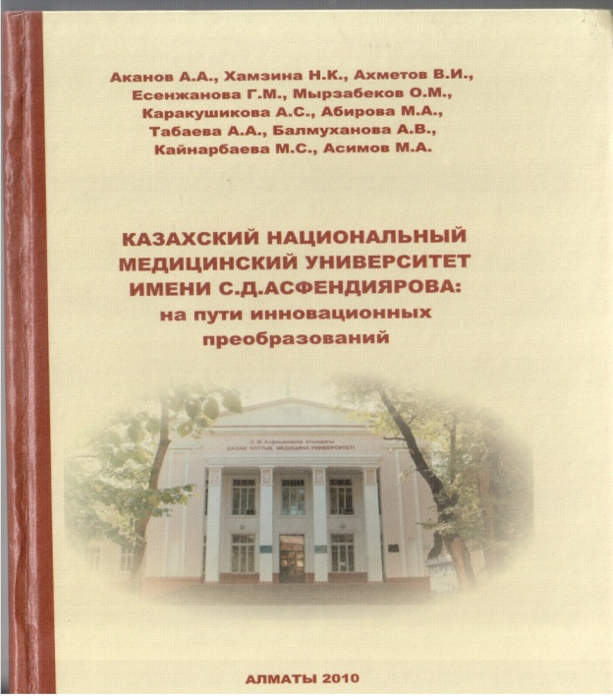
Анализ отсева студентов-медиков
Показал, что независимо от направлений подготовки, наибольшая частота их приходится на первые три курса обучения (70,5%), максимальный уровень отсева соответствует второму курсу.
академическая неуспеваемость - 43,0%,
уход в академический отпуск - 25,5%
перевод в другие учебные заведения (14,2%)
уход обучающегося по собственному желанию (9,1%)
другие причины составляют в среднем 8,1% (АсимовМ.А., 2010).

Slide 4
Практика отбора студентов в медицинские вузы за рубежом.
В Великобритании – отбор производится по специальной форме, содержащей информацию об их академических и мануальных способностях, мотивации, стремлениях (С.А. Варламов в соавт.2007).
Во Франции в университет принимаются все желающие, а непосредственный отбор студентов происходит по истечении одного - двух лет обучения после сдачи экзаменов(Кудрявцев В. С. с соавт., 2005)
В США применяется трехступенчатая система подготовки врачей:
двухгодичная общеобразовательная подготовка и домедицинское образование в медицинских колледжах,
четырехгодичная подготовка при колледжах
до дипломное медицинское образование в высших учебных заведениях (медицинских школах), а также проведение тестирования для определения способности поступающего пользоваться специальными терминами, определениями и обозначениями, способность манипулировать количественными обозначениями, (Кау R., 2004).
В некоторых университетах РФ– в структуру факультета входит лицей с двухгодичным обучением (10-11 классы), или организованы центры (факультеты) довузовской подготовки.
В общеобразовательных школах - курсы очно-заочной формой подготовки учащихся к поступлению в университет(Кудрявцев В. С. с соавт., 2005).

Slide 5
Результаты
Скрининговый опрос студентов первого курса КазНМУ факультета ОМ 2009-2012г.
Общее количество составляет свыше 2000 студентов.

Slide 6
Результаты продолжение
 | 2009г. | 2010 | 2011 | 2012
Всего | 1027 | 760 | 583 | 476
Хотят получить профессию «врач» | 960
Не имеют желания в получении какой либо профессии | 10 | 7 | 4 | 4
Хотели бы приобрести другие специальности, которые отсутствуют в КазНМУ. | 18 | 12 | 16 | 8
Нравиться учиться на факультете ОМ | 856 | 739 | 554 | 424
Не нравиться учиться на факультете ОМ | 10 | 6 | 7 | 8
Хотели бы продолжить обучение на стоматологическом факультете | 9 | 3 | 5 | 8
Хотели бы продолжить обучение на фармацевтическом факультете | 1 | 4 | 6 | 4

Slide 7
Результаты по личностным опросникам
 | 2009 | 2010 | 2011 | 2012
Акцентуированные личности (заостренные или резко выраженные черты) | 18% | 12% | 10% | 14%
Интроверты | 12% | 9% | 8% | 10%
Экстраверты | 43% | 42% | 34% | 28%
Амбиверты (нормостеники) | 55% | 49% | 58% | 62%

Slide 8
Работа ЦКН и кафедры
1. общеобразовательные школы (профориентационная работа в школах и психодиагностика)
2. профотбор среди студентов (иностранные студенты)
3. студенты 1 курса КазНМУ (профориентация, выбор специальности с учетом личностных особенностей, психологическое сопровождение)

Slide 9
Заключение
Так как одним из важнейших звеньев в системе подготовки квалифицированных врачебных кадров считается организация приема в медицинские вузы студентов, обладающих определенными качествами необходимо организовать в КазНМУ при ЦКН отдел по профориентационной работе, который будет осуществлять единый планомерный процесс, ежедневную целенаправленную работу в школах, коллективах медицинских университетов и руководителей лечебно-профилактических учреждений.

